Slide 2
Pourquoi
une CPGE?

Slide 3
Une prépa économique et commerciale :
un choix judicieux pour intégrer une Ecole de Management
Des débouchés assurés :
-Audit, contrôle de gestion;
-Finance de marché, finance d’entreprise
-Consulting
-Stratégie
-Ressources humaines
-Fusions-acquisitions
-Marketing…..

Slide 4
Des concours exigeants

Slide 5
Comment
Choisir
Son Ecole ?

Slide 6
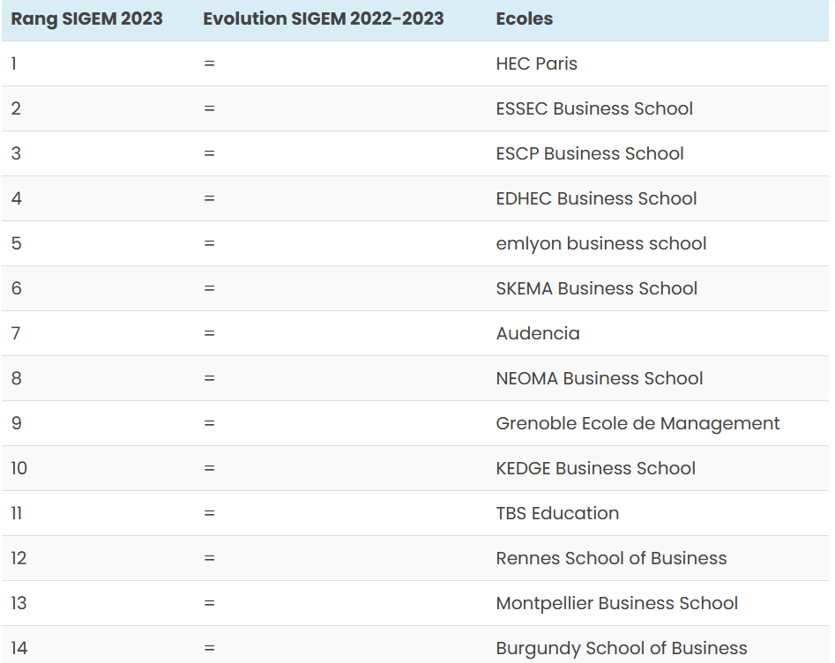
Classement SIGEM 2023

Slide 7
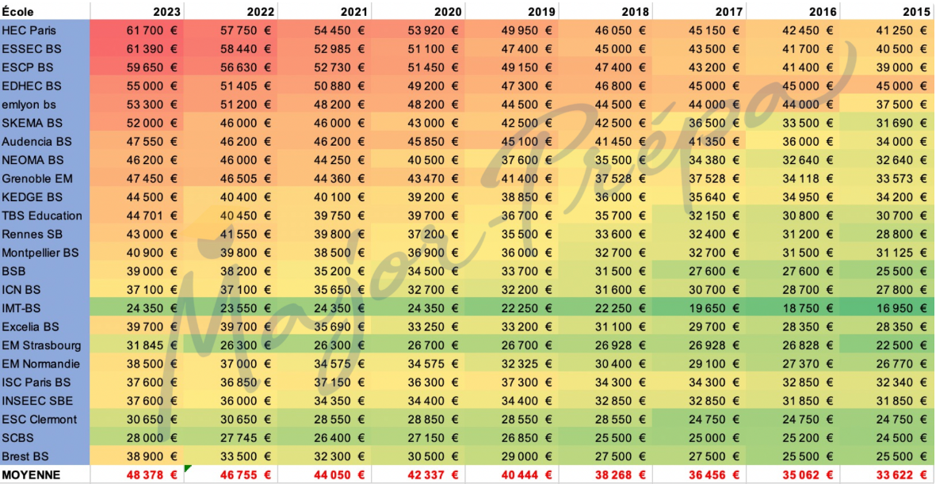
Le coût des études
Augmentation de 43% en moyenne depuis 2015
+ 50% pour HEC
+ 52% pour l’ESSEC

Slide 8
Les accréditations

Slide 9
Pourquoi
Saint Paul ?

Slide 10
Les 4 R
Rigueur : priorité aux méthodes optimales
Régularité : priorité à la régularité des performances dans TOUTES les disciplines
Relations : priorité à un enseignement de proximité
Réussite : priorité à l’efficacité, à votre réussite
Une passion commune, une ambition partagée

Slide 11
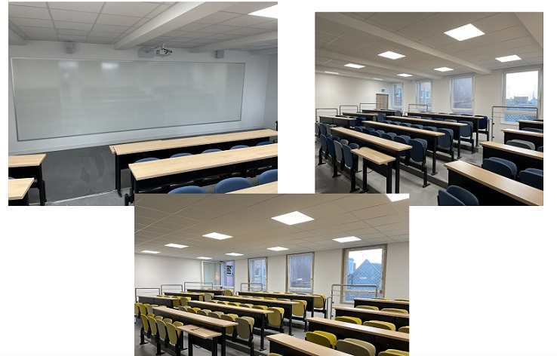
Des locaux adaptés

Slide 12
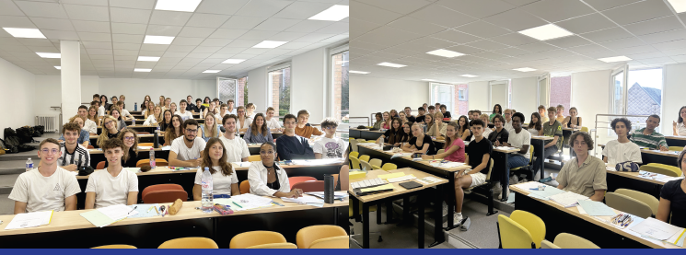
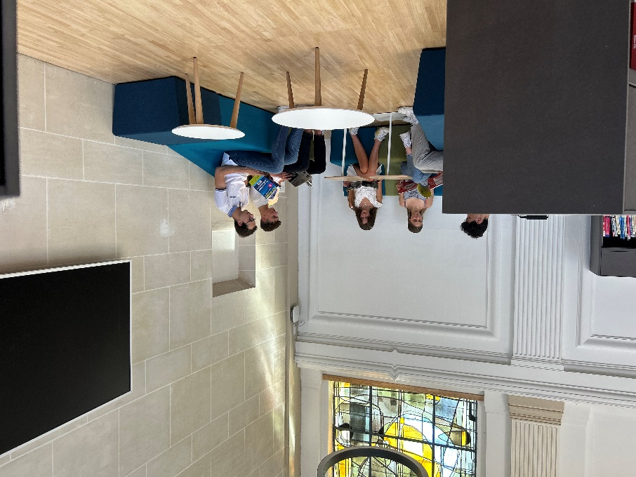

Slide 13
Quelles spécialités au lycée pour candidater en CPGE commerciales ECG ?
Qui peut postuler ?
Obligation d’avoir fait spécialité Mathématiques en 1ère
Obligation d’avoir conservé des Mathématiques en Tle (spé ou option)
Si ces deux conditions sont vérifiées, l’élève peut candidater à TOUS les parcours proposés
Quel parcours conseiller ?
Les élèves ayant fait :
sont plutôt destinés
à intégrer le parcours :
Spécialité Mathématiques
Option Mathématiques expertes
Mathématiques approfondies
9H
bons élèves
Spécialité Mathématiques
élèves moyens
Mathématiques appliquées
8H
Option Mathématiques Complémentaires
Sur quels parcours candidater ?
Important : postuler sur plusieurs parcours dans le même établissement compte seulement pour 1 voeu
De plus, Parcoursup n’exige pas que les candidats expriment de préférence en début de procédure

Slide 14
Quelles spécialités au lycée pour candidater en CPGE commerciales ECG ?
Quel choix de spécialités en 1ère ?
Avoir conservé les maths en Tle (spé ou option) permet de candidater à TOUS les parcours proposés
AUCUNE obligation concernant les autres spécialités, AUCUN pré-requis attendu
Au lycée, faire des choix de spécialités en cohérence avec
- les parcours envisagés
- les enseignements de tronc commun
Le suivi de spécialités en rapport avec les enseignements de la filière ECG sera favorablement
considéré lors de la phase d’étude et de classement des dossiers Parcoursup
En plus de la spécialité Mathématiques, il est conseillé le suivi d’au moins une spécialité parmi :
Spécialité HGGSP
favorablement considérée pour tous les parcours (en particulier pour HGG)
Spécialité SES
favorablement considérée pour tous les parcours (en particulier pour ESH)
Spécialités LLCA, LLCE
favorablement considérée pour tous les parcours (utile pour le tronc commun)
Spécialité HLP
favorablement considérée pour tous les parcours (utile pour le tronc commun)
Spécialité NSI
plus particulièrement considérée pour les Mathématiques Appliquées
À noter : une triplette Mathématiques/Physique/SVT en 1ère est tout à fait compatible avec une candidature en CPGE commerciales

Slide 15
Rentrée 2024
4 parcours proposés (chaque parcours avec 24-25 places)
Maths approfondies/ Histoire-Géographie, Géopolitique et Géoéconomie
Maths approfondies / Economie-Sociologie et Histoire
Maths appliquées/ Histoire-Géographie et Géopolitique
Maths appliquées/Economie-Sociologie et Histoire

Slide 16
CPGE/ voie générale
Deux parcours :
Maths approfondies et ESH ou HGG ECG1a Classe Braudel
Maths appliquées et ESH ou HGG ECG1b Classe Perroux
Deuxième année : Khârré Braudel, Khârré Perroux
Souci de conserver une identité économique et géoéconomique

Slide 17
Les enseignements

Slide 18
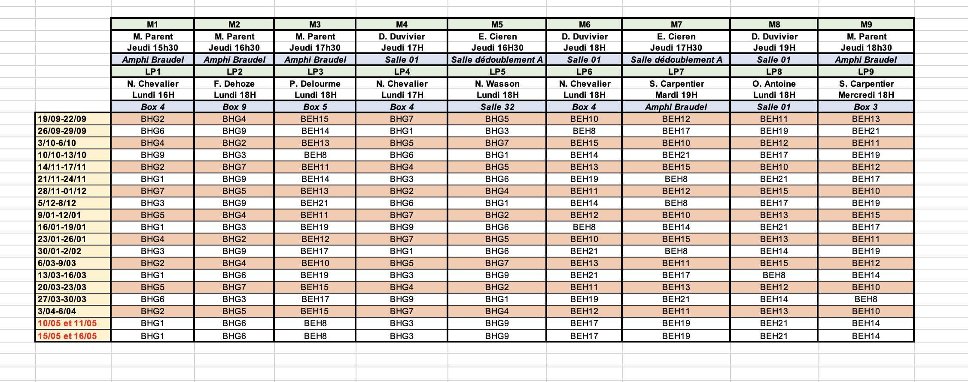
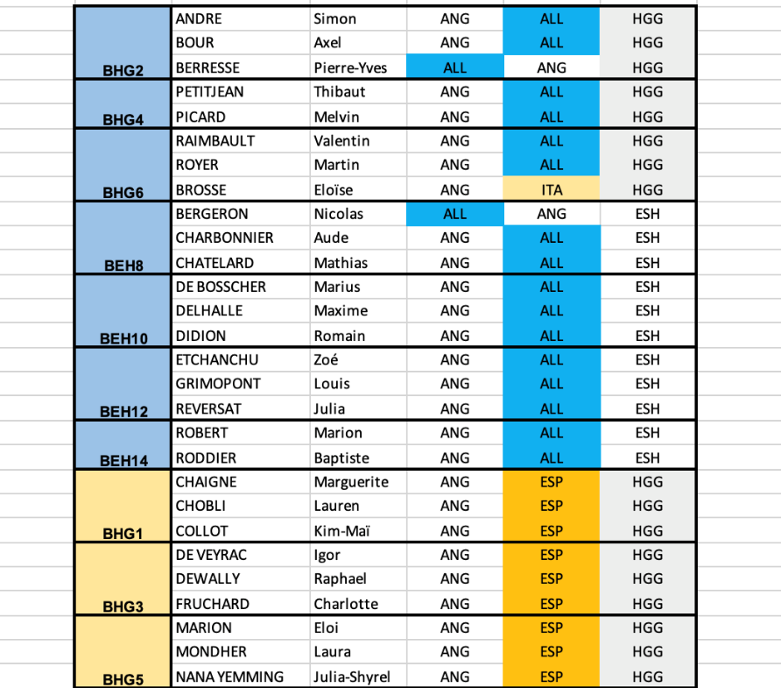

Slide 19
Les plus de Saint Paul

Slide 20
Résultats promo 2021-2023
HEC | 3
ESSEC | 8
ESCP-Europe | 4
EDHEC | 14
EM-Lyon | 8
Top 5 | 37 | 52%
Skema | 8
Audencia | 6
Top 7 | 51 | 72%
Kedge | 1
Top 10 | 52 | 73%
TBS | 2
Cubes/réorientations | 14
Total | 71 | 100%

Slide 21
Comment intégrer
la prépa
Saint Paul ?

Slide 22
-Recherche de profils équilibrés
-du potentiel en mathématiques;
-un bon niveau de langues;
-des qualités de synthèse et d’expression
écrite;
-une bonne culture générale
-une bonne curiosité intellectuelle

Slide 23
Procédure internat 2024
Internat géré par All-Catho : 30 chambres uniquement pour les étudiants de première année.
Procédure Parcoursup.
Obligation de transmettre le dossier administratif avant communication des coordonnées du candidat à l’AEU : réponse dans un délai de 7 jours pour un candidat qui accepte la proposition. Délai de 14 jours pour les candidats qui laissent la « proposition » en attente.

Slide 24
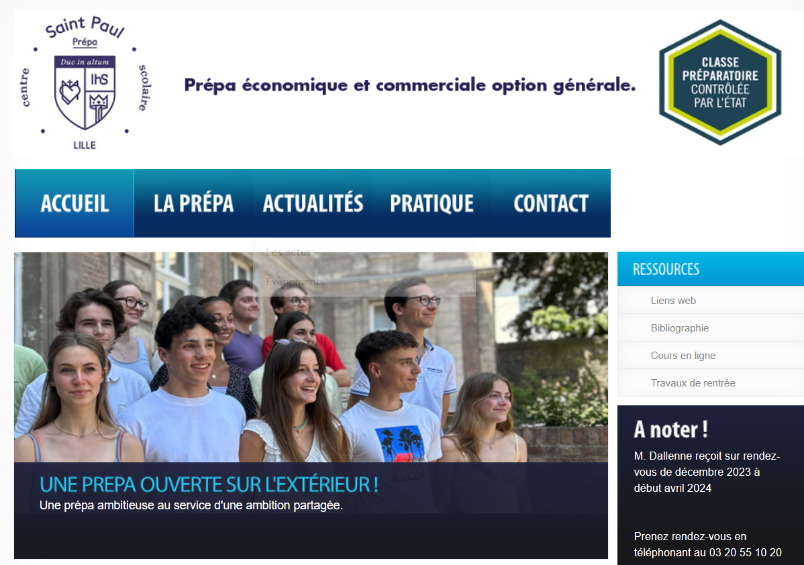
Un site web
http://www.prepasaintpaul-lille.fr/

